Slide 1

Recommendation of Soccer Position Using ResNet50 Model
Deep Learning Term Project Final
20241011 권성진
20231147 이민성
20185153 임민하
20234056 홍석우

Slide 2
Index
Task
Dataset
Flowchart
Model details
Model
Result
Conclusion

Slide 3
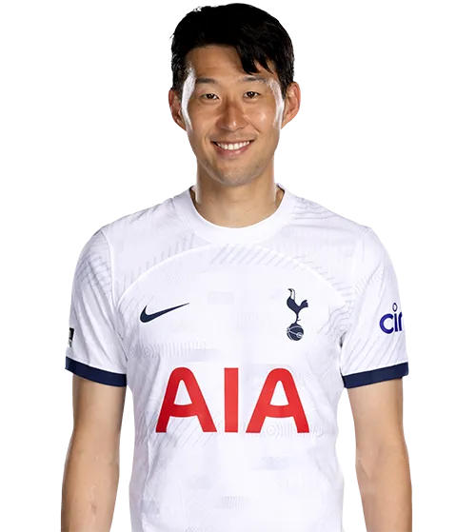

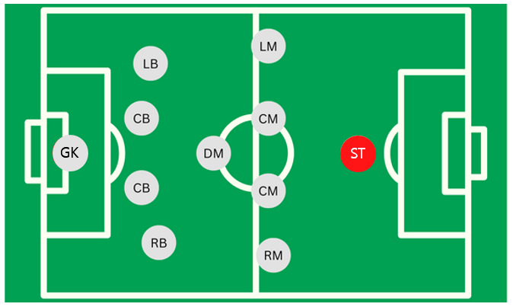
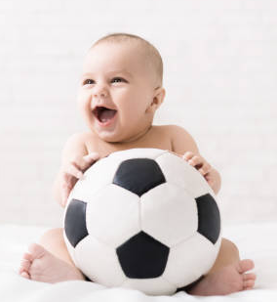
Task
Recommend a best soccer position for you
Output data will also explain how to play a position you were recommended!
Collect datasets of soccer players to train
I was born to be striker, too. ☺
You are born to be striker!
Best position : ST
How to play?
~~~
~~~
~~~
Input data
Deep learning process
Output data

Slide 4
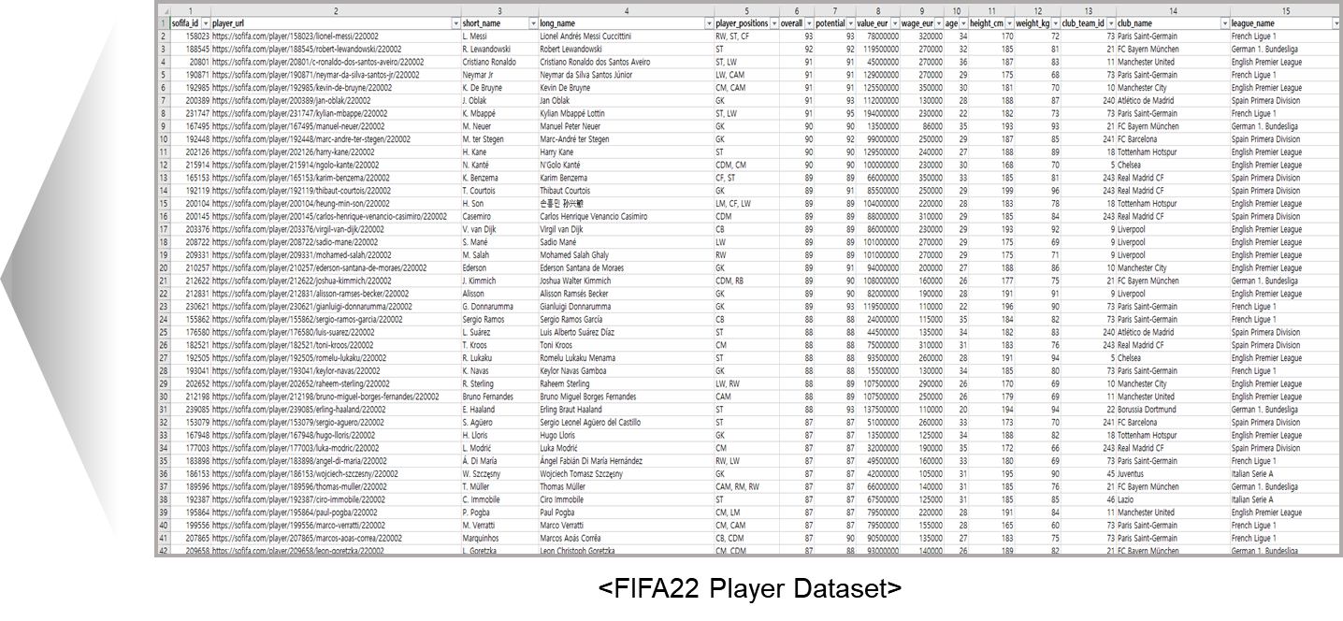
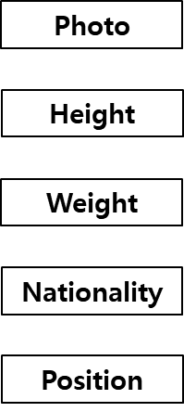

Dataset
Use a data set of photo, height, weight, nationality and position of active and retired players on the kaggle.
Categorize dataset into 8 positions including ST, SM, CAM, CM, CDM, CB, SB, GK

Slide 5
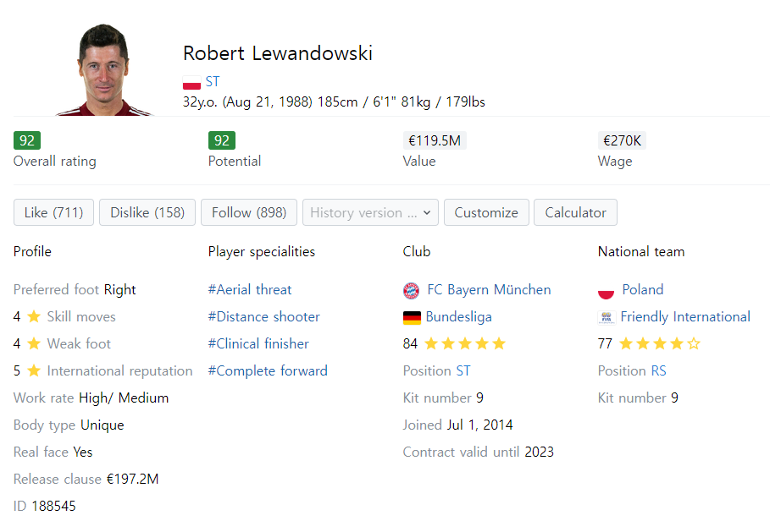
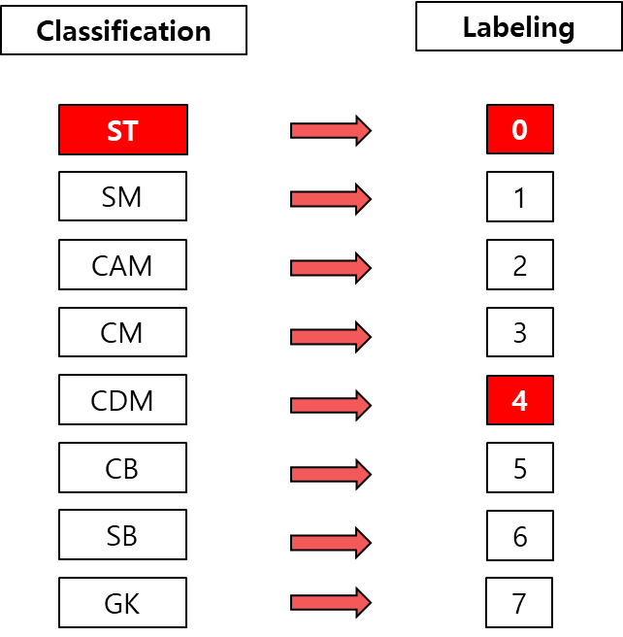
Dataset
Use a data set of photos, height, weight, nationality and position of active and retired players on the kaggle.
Categorize dataset into 8 positions including ST, SM, CAM, CM, CDM, CB, SB, GK.
Use 125 data for each position respectively

Slide 6
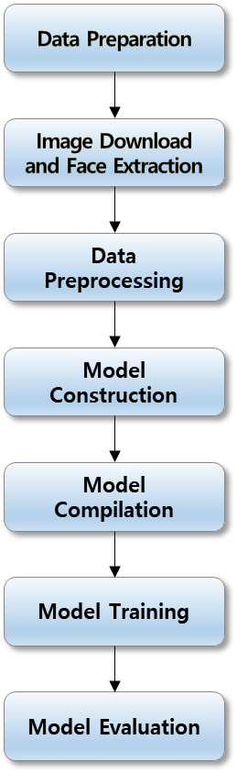
Flow
Data Preparation:
Reads an Excel file containing players' information.
In order to group multiple positions into 8 types, position mapping was conducted through the dictionary so that the multiple positions shown in the data were expressed into a total of 8 positions.
Prepares data by sampling for each position.
Each position is sampled to consist of 300 players.
Notes:
단어 집합의 크기만큼 벡터 차원을 가지고, 해당되는 단어가 있으면 1, 그렇지 않으면 0으로 표현하는 방식입니다. 쉽게 설명하자면 단어 하나를 표현할 때, 단어 집합 전체의 크기의 배열로 표현한다는 것이죠.
MLP – 다층신경망
Adam optimizer
Cross entropy loss function - Softmax activation 뒤에 Cross-Entropy loss를 붙인 형태로 주로 사용하기 때문에 Softmax loss 라고도 불립니다.
→ Multi-class classification에 사용됩니다.
우리가 분류문제에서 주로 사용하는 활성화함수와 로스입니다. 분류 문제에서는 MSE(mean square error) loss 보다 CE loss가 더 빨리 수렴한 다는 사실이 알려져있습니다. 따라서 multi class에서 하나의 클래스를 구분할 때 softmax와 CE loss의 조합을 많이 사용합니다.

Slide 7
Flow
Image Download and Face Extraction:
Downloads facial images using image URLs and extracts faces using MTCNN.
MTCNN is a multi-task cascaded CNN, which is one of the kinds of CNNs and shows excellent performance in extracting facial eye, nose, and mouth positions and face classification tasks.
Notes:
단어 집합의 크기만큼 벡터 차원을 가지고, 해당되는 단어가 있으면 1, 그렇지 않으면 0으로 표현하는 방식입니다. 쉽게 설명하자면 단어 하나를 표현할 때, 단어 집합 전체의 크기의 배열로 표현한다는 것이죠.
MLP – 다층신경망
Adam optimizer
Cross entropy loss function - Softmax activation 뒤에 Cross-Entropy loss를 붙인 형태로 주로 사용하기 때문에 Softmax loss 라고도 불립니다.
→ Multi-class classification에 사용됩니다.
우리가 분류문제에서 주로 사용하는 활성화함수와 로스입니다. 분류 문제에서는 MSE(mean square error) loss 보다 CE loss가 더 빨리 수렴한 다는 사실이 알려져있습니다. 따라서 multi class에서 하나의 클래스를 구분할 때 softmax와 CE loss의 조합을 많이 사용합니다.

Slide 8
Flow
Data Preprocessing:
Adjust the face image to 224X224 size for application to ResNet 50
Normalize and combine images, height and weight to process as numerical data.
Performs one-hot encoding for position information.
80% of the data was used for model training and 20% for validation.
Notes:
단어 집합의 크기만큼 벡터 차원을 가지고, 해당되는 단어가 있으면 1, 그렇지 않으면 0으로 표현하는 방식입니다. 쉽게 설명하자면 단어 하나를 표현할 때, 단어 집합 전체의 크기의 배열로 표현한다는 것이죠.
MLP – 다층신경망
Adam optimizer
Cross entropy loss function - Softmax activation 뒤에 Cross-Entropy loss를 붙인 형태로 주로 사용하기 때문에 Softmax loss 라고도 불립니다.
→ Multi-class classification에 사용됩니다.
우리가 분류문제에서 주로 사용하는 활성화함수와 로스입니다. 분류 문제에서는 MSE(mean square error) loss 보다 CE loss가 더 빨리 수렴한 다는 사실이 알려져있습니다. 따라서 multi class에서 하나의 클래스를 구분할 때 softmax와 CE loss의 조합을 많이 사용합니다.

Slide 9
Flow
4. Model Construction:
Applying ResNet50 to image data.
The layer of image data first converts a 2D feature map into a 1D vector with a pooling layer.
The ReLu activation function was then used and designed to be applied with L2 normalization and dropout to prevent overfitting.
Height and weight data layers are also designed to apply ReLu activation functions, L2 normalization, and dropout.
Combine these two layers and repeat this process one more time.
Finally, we designed to output probabilities for each position by applying the softmax activation function.
Notes:
단어 집합의 크기만큼 벡터 차원을 가지고, 해당되는 단어가 있으면 1, 그렇지 않으면 0으로 표현하는 방식입니다. 쉽게 설명하자면 단어 하나를 표현할 때, 단어 집합 전체의 크기의 배열로 표현한다는 것이죠.
MLP – 다층신경망
Adam optimizer
Cross entropy loss function - Softmax activation 뒤에 Cross-Entropy loss를 붙인 형태로 주로 사용하기 때문에 Softmax loss 라고도 불립니다.
→ Multi-class classification에 사용됩니다.
우리가 분류문제에서 주로 사용하는 활성화함수와 로스입니다. 분류 문제에서는 MSE(mean square error) loss 보다 CE loss가 더 빨리 수렴한 다는 사실이 알려져있습니다. 따라서 multi class에서 하나의 클래스를 구분할 때 softmax와 CE loss의 조합을 많이 사용합니다.

Slide 10
Flow
Model Compilation:
Compiles the model using Adam optimizer and categorical cross-entropy loss function.
Notes:
단어 집합의 크기만큼 벡터 차원을 가지고, 해당되는 단어가 있으면 1, 그렇지 않으면 0으로 표현하는 방식입니다. 쉽게 설명하자면 단어 하나를 표현할 때, 단어 집합 전체의 크기의 배열로 표현한다는 것이죠.
MLP – 다층신경망
Adam optimizer
Cross entropy loss function - Softmax activation 뒤에 Cross-Entropy loss를 붙인 형태로 주로 사용하기 때문에 Softmax loss 라고도 불립니다.
→ Multi-class classification에 사용됩니다.
우리가 분류문제에서 주로 사용하는 활성화함수와 로스입니다. 분류 문제에서는 MSE(mean square error) loss 보다 CE loss가 더 빨리 수렴한 다는 사실이 알려져있습니다. 따라서 multi class에서 하나의 클래스를 구분할 때 softmax와 CE loss의 조합을 많이 사용합니다.

Slide 11
Flow
6. Model Training:
Trains the model with epochs 50 and batch size 64.
Utilizes Early Stopping Callback to prevent overfitting.
To improve the performance of the model, we used a code that gradually reduces the learning rate so that it can be trained in more detail.
Notes:
단어 집합의 크기만큼 벡터 차원을 가지고, 해당되는 단어가 있으면 1, 그렇지 않으면 0으로 표현하는 방식입니다. 쉽게 설명하자면 단어 하나를 표현할 때, 단어 집합 전체의 크기의 배열로 표현한다는 것이죠.
MLP – 다층신경망
Adam optimizer
Cross entropy loss function - Softmax activation 뒤에 Cross-Entropy loss를 붙인 형태로 주로 사용하기 때문에 Softmax loss 라고도 불립니다.
→ Multi-class classification에 사용됩니다.
우리가 분류문제에서 주로 사용하는 활성화함수와 로스입니다. 분류 문제에서는 MSE(mean square error) loss 보다 CE loss가 더 빨리 수렴한 다는 사실이 알려져있습니다. 따라서 multi class에서 하나의 클래스를 구분할 때 softmax와 CE loss의 조합을 많이 사용합니다.

Slide 12
Flow
Model Evaluation:
Evaluates the model accuracy using validation data.
Notes:
단어 집합의 크기만큼 벡터 차원을 가지고, 해당되는 단어가 있으면 1, 그렇지 않으면 0으로 표현하는 방식입니다. 쉽게 설명하자면 단어 하나를 표현할 때, 단어 집합 전체의 크기의 배열로 표현한다는 것이죠.
MLP – 다층신경망
Adam optimizer
Cross entropy loss function - Softmax activation 뒤에 Cross-Entropy loss를 붙인 형태로 주로 사용하기 때문에 Softmax loss 라고도 불립니다.
→ Multi-class classification에 사용됩니다.
우리가 분류문제에서 주로 사용하는 활성화함수와 로스입니다. 분류 문제에서는 MSE(mean square error) loss 보다 CE loss가 더 빨리 수렴한 다는 사실이 알려져있습니다. 따라서 multi class에서 하나의 클래스를 구분할 때 softmax와 CE loss의 조합을 많이 사용합니다.

Slide 13
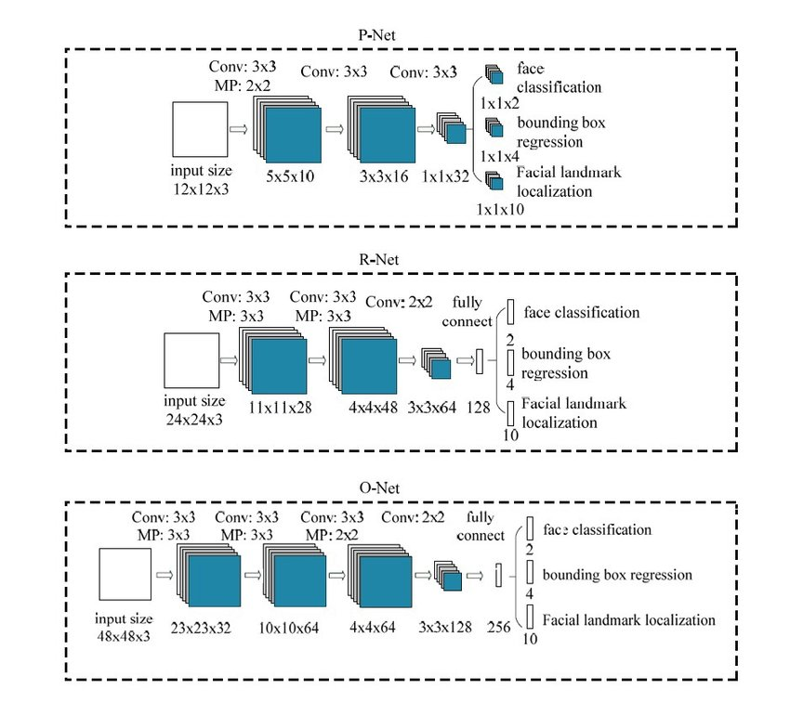
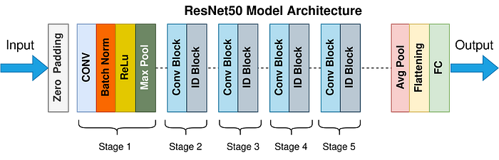
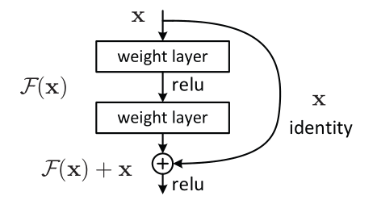
Model details
MTCNN
Achieves high accuracy through its multi-stage structure.
Can detect and accurately extract faces across various sizes and angles.
Robust in real-world face detection scenarios and useful for various applications.
ResNet50
ResNet50 has a very deep neural network architecture with 50 layers,
allowing it to learn more features and recognize more complex patterns.
ResNet50 model can effectively solve the vanishing gradient problem
through residual block.
Despite its depth, ResNet50 can have fewer parameters, which speeds up model training and helps reduce overfitting.
<Residual block>
Notes:
P-Net (Proposal Network): 이미지에서 얼굴 후보 영역을 생성하는 첫 번째 단계입니다. 작은 윈도우들을 사용하여 얼굴을 검출하고, 후보 영역을 생성합니다.
R-Net (Refinement Network): 후보 얼굴 영역을 정제하고 보다 정확한 얼굴 검출을 수행하는 두 번째 단계입니다. 얼굴 후보 영역을 정확하게 추출하고 정렬합니다.
O-Net (Output Network): 각 얼굴 후보 영역에서 얼굴 특징을 추출하여 식별 가능한 표현으로 변환하는 마지막 단계입니다. 이 단계에서 얼굴의 특징을 추출하여 식별 가능한 표현으로 변환합니다.

Slide 14
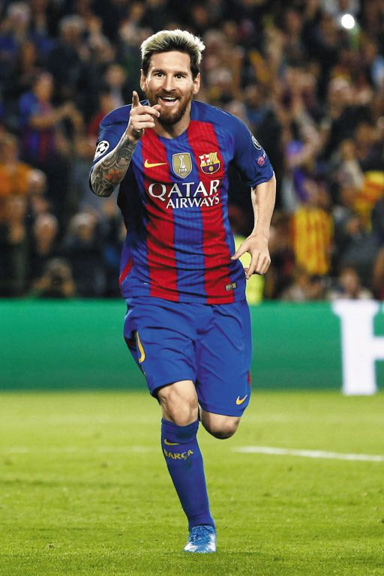
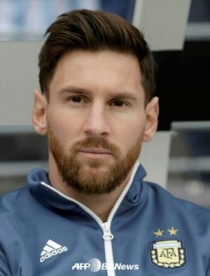
Model
Use a Convolutional Neural Network(CNN) model
Input data
Resnet50
Output data
Global Player’s face + Height + Weight
Asian Player’s face + Height + Weight
Gloabal Player’s face only
Asian Player’s face only
Global Player’s Height + Weight
Asian Player’s Height + Weight
(Selected Asian countries : Korea Republic, Korea DPR, Japan, China)
Your best position is Side midfielder
170cm, 69kg
Side midfielder has a penetration, dribbling, cross skills.

Slide 15
Result
 | Player’s face + height + weight | Player’s face only | Player’s height + weight
GLOBAL | 22% | 12% | 24%
ASIA | 20% | 14% | 23%

Slide 16
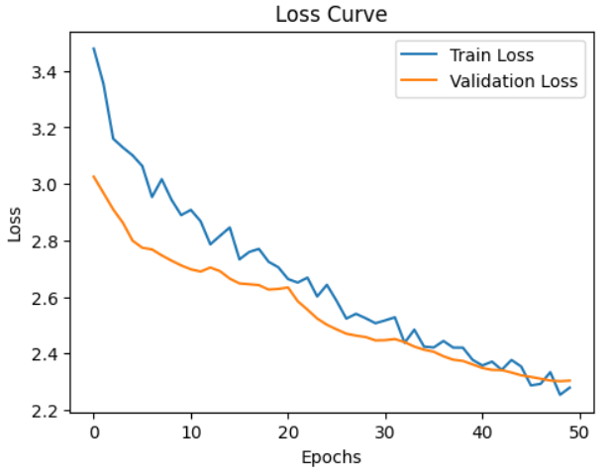
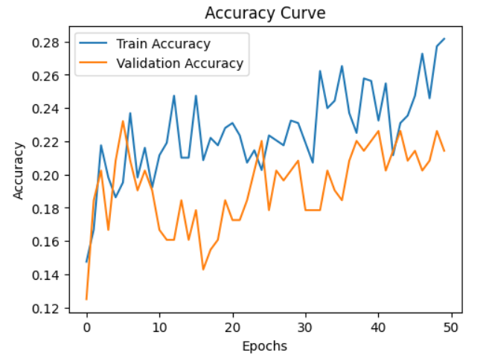
Conclusion

Slide 17
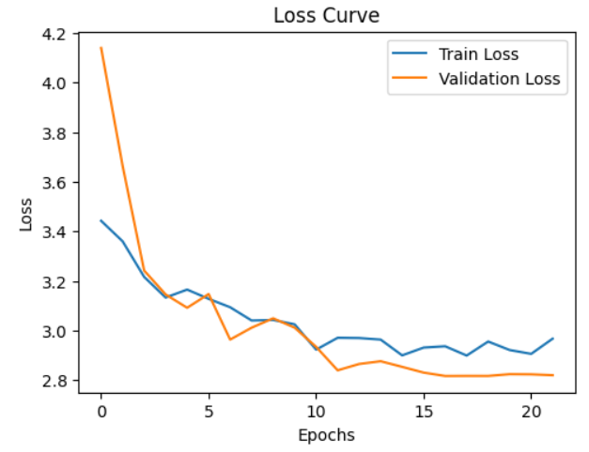
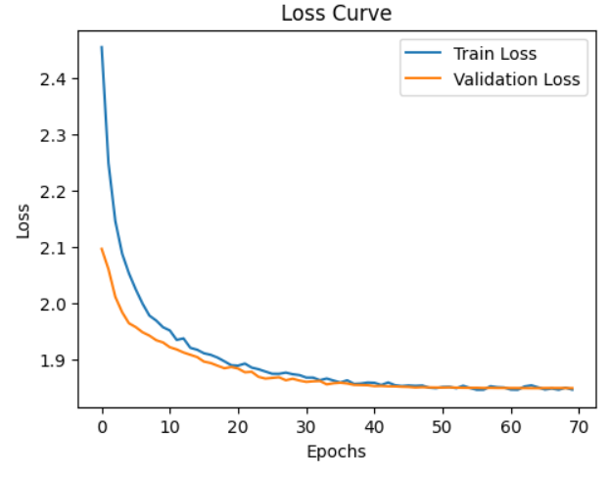
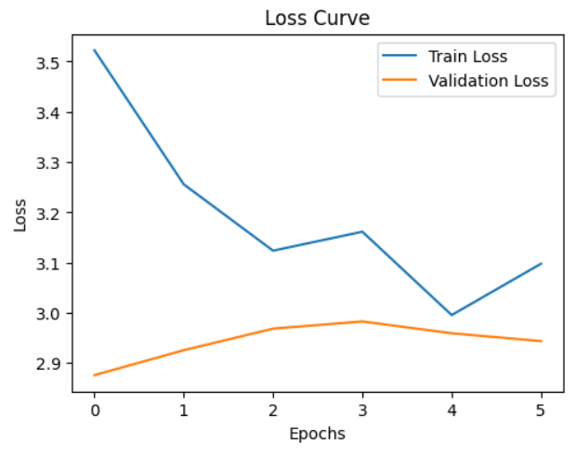
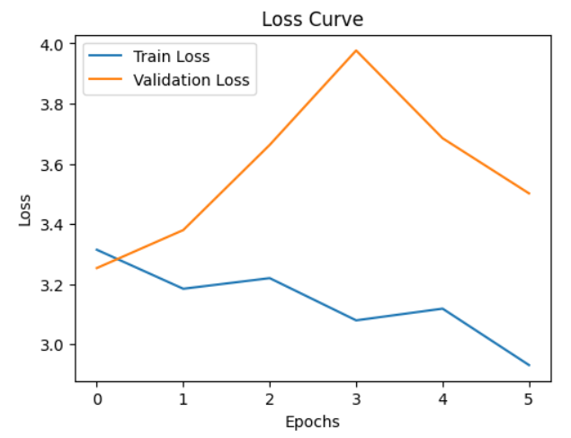
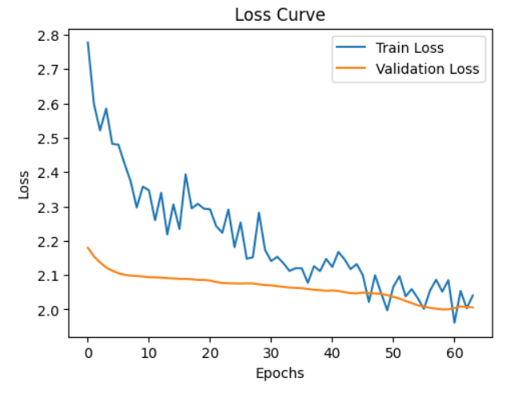
Conclusion
All
Image Only
Height, Weight Only
Global
Asia

Slide 18
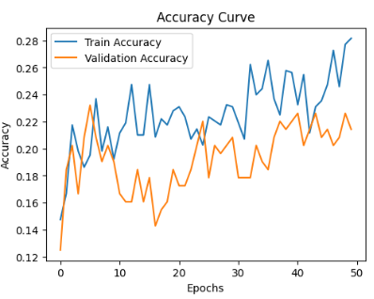
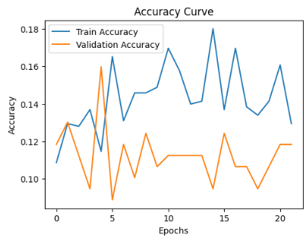
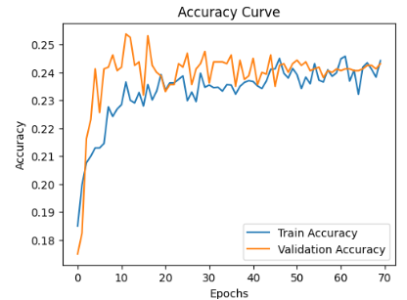
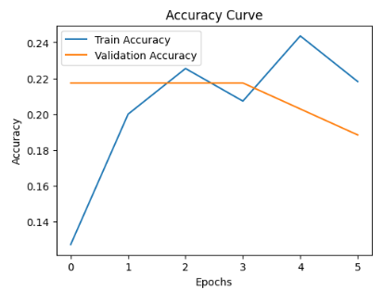
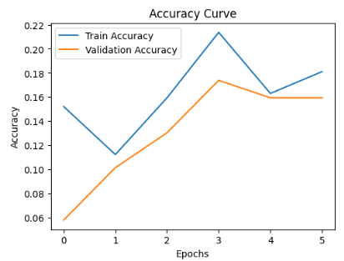
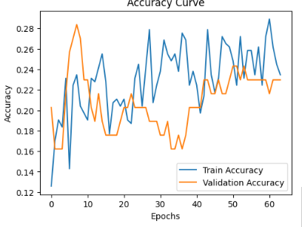
Conclusion
All
Image Only
Height, Weight Only
Global
Asia

Slide 19
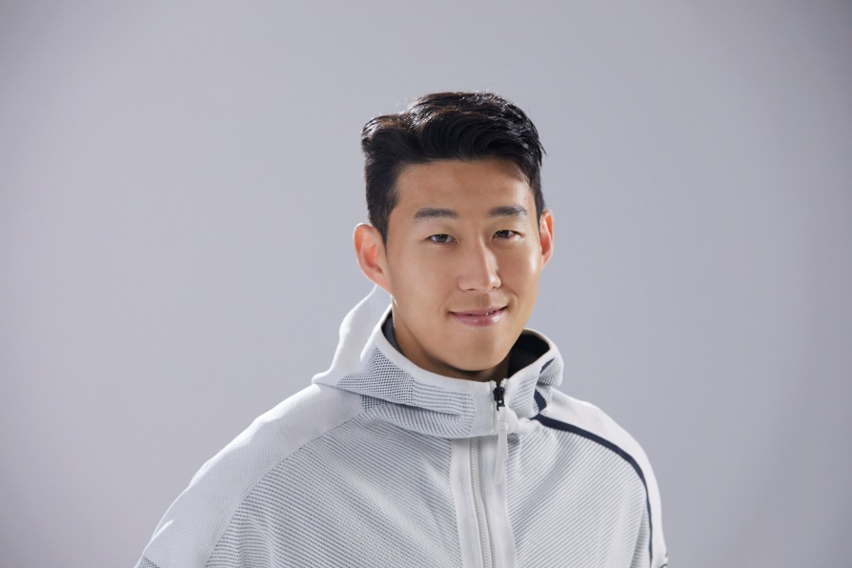
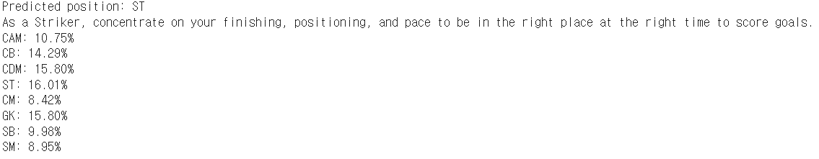
Conclusion
183cm 78kg

Slide 20
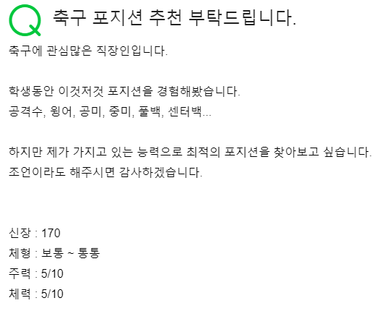
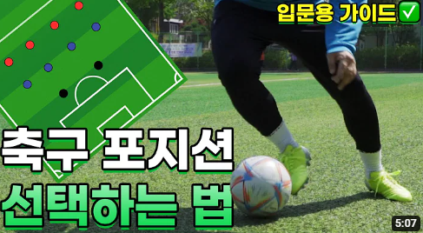
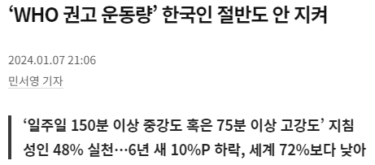
Expectations
Position recommendations for beginners interested in starting soccer
Provides an opportunity for continuous cardio exercise through arousing interest

Slide 21
Thank you.
Q&A

